Slide 1




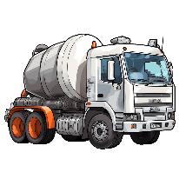




н
А
АН
н
ОН
О
н
У
УН
н
Э
ЭН
н
Ы
ЫН

